Slide 1
الإيمان باليوم الآخر
القسم الأول : مقدمات اليوم الآخر
الدرس الرابع : سؤال الميت في قبره.
اعداد العرض:
أ.خديجة. 0564378627
أشرف عليه:
أ. عبدالرحمن الشراري. أ. تركية الثبيتي.
http://t.me/abd_tawheed

Slide 3
قوانين التعلم عن بعد

Slide 4
مراجعة الدرس السابق :
عزيزي الطالب المُبدع /
عزيزتي الطالبة المبدعة:
ارسل/ي سؤالًا من ذاكرتك عن الدرس السابق إلى أحد زملائك في الدردشة :

Slide 5
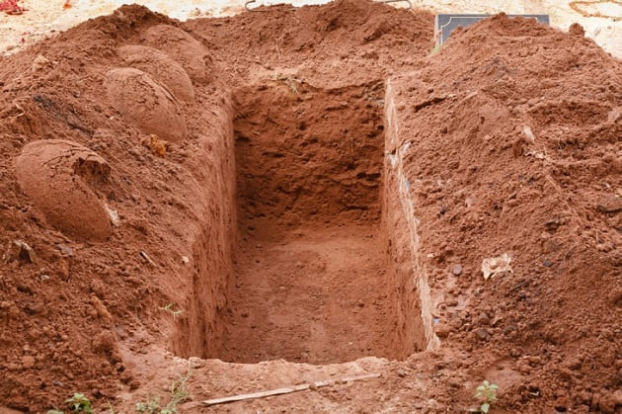
تمهيد:
عبرّ/ي عن الصورة التي أمامكِ!
أول منازل الآخرة:
صف/ي مشاعرُكِ عندما
ترى/ترين مثل هذه الصورة!

Slide 6
الأهداف:
عزيزي الطالب المُبدع / عزيزتي الطالبة المُبدعة :
املئ جدول التعلم بما تعرفين و أهدافك التي توديّن الوصول اليها في الدرس:
ماذا أعرف؟ | ماذا أريد أن أعرف؟ | ماذا تعلمت؟
استراتيجية جدول التعلم

Slide 7
أحوال القبور:
لقد كان أمير المؤمنين عثمان بن عفان إذا وقف على قبر بكى حتى يبل لحيته، فقيل له تذكر الجنة والنار فلا تبكي وتبكي من هذا؟ فقال: إني سمعت رسول الله ﷺ يقول: ( القبر أول منازل الآخرة، فإن نجا منه فما بعده أيسر منه، وإن لم ينج منه فما بعده أشدُّ منه )
ماذا تعرف/ين عن أحوال القبور؟
استراتيجية المحادثة المكتوبة

Slide 8
أسئلة القبر وفتنته:
يُسأل عن أمور التوحيد والعقيدة.
إن الميت إذا وضع في قبره يمتحن، إذ يأتيه ملكان ويسألانه: من ربك؟ وما دينك؟ وما هذا الرجل الذي
بعث فيكم؟ فيقول المؤمن: ربي الله، وديني الإسلام، وعن الرجل الذي بعث فيهم يقول: هو عبد الله ورسوله. ويقول الكافر: هاه هاه لا أدري.
عمّ يسأل الميت في قبره؟

Slide 9
إذا كانت أسئلة الملكين في القبر معروفة، فلِمَ لا يُجيب جميع الناس الإجابة الصحيحة؟
لأنه لا يُجيب عنها إلا من عاش لها فعرف ربه، وعاش لدينه واتبع رسوله.
استراتيجية التبرير المنطقي

Slide 10
المقدمة (السبب) :
العلم بالقرآن والإيمان به:
النتيجة:
نجاة الإنسان في قبرة من العذاب و سبب لثباته.
أَستنتج/ي من الحديث علاقة القرآن الكريم والإيمان به وأثر ذلك بالميت في قبره:
نشاط ص79
العلم بالقرآن والإيمان به سبب لنجاة الإنسان في قبره من العذاب وسبب لثباته.
المقدمة والنتيجة

Slide 11
بالرجوع إلى الكتاب وقراءة الحديث عن سؤال القبر للبراء بن عازب عن الرسول ﷺ:
وجه المقارنة: | المؤمن: | الكافر:
سؤال الملكين:
الإجابة على الأسئلة:
الجزاء:
قارن/ي بين حال المؤمن و حال الكافر في القبر:
المقارنة الفعالة

Slide 12
بالرجوع إلى الكتاب وقراءة الحديث عن سؤال القبر للبراء بن عازب عن الرسول ﷺ:
نشاط ص79
وجه المقارنة: | المؤمن: | الكافر:
سؤال الملكين:
الإجابة على الأسئلة:
الجزاء:
من ربك، ما دينك، ما هذا الرجل الذي بُعث فيكم ؟!
من ربك، ما دينك، ما هذا الرجل الذي بُعث فيكم ؟ ، وماعلمك!
كل سؤال يقول عنه : هاه هاه
لا أدري.
ربي الله – ديني الإسلام – هو رسول الله ، قرأت كتاب الله فآمنت به.
يٌفرش له من النار ويفتح له بابًا إلى النار و يضيق عليه في قبره حتى تختلف أضلاعه.
يُفرش له من الجنة و يُلبس من الجنة و يُفتح له بابًا إلى الجنة ويٌفسح له في قبره.
المقارنة الفعالة

Slide 13
عزيزي الطالب المبدع / عزيزتي الطالبة المبدعة :
ما هو دورك تجاه الأموات
من المسلمين والمسلمات ؟
فعن عثمان بن عفان رضي الله عنه قال: كان النبي ﷺ إذا
فرغ من دفن الرجل وقف عليه وقال: «استغفروا لأخيكم واسألوا له التثبيت؛ فإنه الآن يسأل ».
الدعاء للميت بالثبات بعد دفنه.

Slide 14
عزيزي الطالب المُبدع / عزيزتي الطالبة المُبدعة:
لخصّ/ي ما تعلمت/ي عن سؤال الميت في القبر:
مهارة التلخيص

Slide 15
مثلث التقييم الذاتي
اكتب/ي سؤالًا يدور في ذهنك ترغب في معرفته حول الدرس.
اكتب/ي شيئين كانا ممتعين بالنسبة لك.
اكتب/ي ثلاثة أشياء تعلمتها/تعلمتيها من درس اليوم
املئ/ي مثلث التقييم الذاتي
مثلث التقييم الذاتي

Slide 16
بارك الله فيكم ابنائي الطلاب ، بناتي الطالبات ..
ووفقكم لما يُحب ويرضى
للمزيد من العروض
+966 564378627

